Slide 1
Как да се справим с кризите и заплахите в живота ни - поведение при бедствия, епидемии, насилие и тормоза?
Валентин минков
УЧИЛИЩЕТ И СОЦИАЛЕН ПСИХОЛОГ

Slide 2

КРИТИЧНО СЪБИТИЕ
Критично събитие е всяка ситуация, пораждаща чувство на силен страх, безпомощност, безсилие, ужас, вследствие на възприемана заплаха за собствената физическа цялост или тази на близък човек

Slide 3
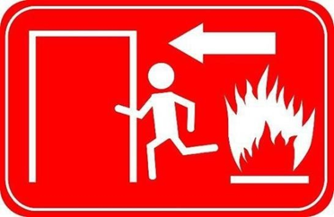
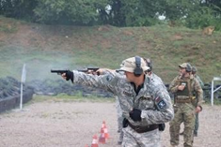
КРИТИЧНО СЪБИТИЯ В УЧИЛИЩЕ
Извънредните ситуации
Бедствията и аварии
Случаи на тероризъм и въоръжени нападения в училищата

Slide 4

Как реагира организма при стресова ситуация?

Slide 5
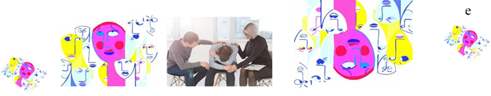
Модели на поведение в извънредна ситуация със заплаха за живота.
Несвързано говорене и халюцинации
Потърсете медицинска помощ. Извикайте "Спешна помощ";
Изолирайте пострадалия и не го оставяйте сам.
Говорете с пострадалия със спокоен глас - не се опитвайте да убеждавате.
Не правете резки движения, ограничете страничните шумове.

Slide 6


Апатия
Изведете пострадалия от мястото на събитието.
Задайте му няколко въпроса като: "Как са трите ти имена?", "Как се чувстваш?", "Как се казва майка ти?", "Гладен ли си?", "Искаш ли вода?";
Създайте условия пострадалият да си почине - поставете го да легне при възможност или да седне по-удобно.
Дръжте пострадалият за ръката или си сложете ръката на челото му

Slide 7

Ступор
Сгънете пръстите на ръцете на пострадалия, към дланите като оставите палеца свободен и ги стиснете;
Масажирайте точките на челото на пострадалия точно над веждите и под скалпа.;
- Поставете едната си ръка на гърдите на пострадалия с отворена длан и синхронизирайте своето дишане с това на ученика;
- На ухото му говорете бавно и ясно думи, които могат да предизвикат в него силни емоции (най-добре негативни).

Slide 8
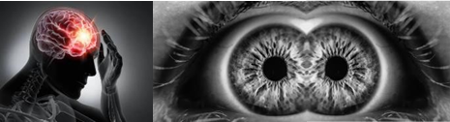
Страх (силна уплаха)
Установете физически контакт с пострадалия;
Дишайте дълбоко и равно така, че пострадалият да го усеща. Предложете му да го правите в един и същ ритъм;
Ако пострадалият говори, покажете заинтерсованост не само със слушане. Изразявайте внимание и съчувствие;
Физическа контакт – прегмръдка, масаж на напрегнатите мускули.

Slide 9
Двигателна превъзбуда
Изолирайте пострадалия дори и с използването на прийома "захват";
Говорете със спокоен и равен глас и повтаряйте изречения, адресирани към чувствата на пострадалия
Не спорете с пострадалия и не задавайте въпроси;
Не употребявайте думата "НЕ". Например "Не бягай", "Не викай", "Не размахвай ръце", "Не ритай";
- Не забравяйте, че пострадалият може да навреди на себе си и околните - състоянието може да прерасне в треперене, плач или агресия.

Slide 10
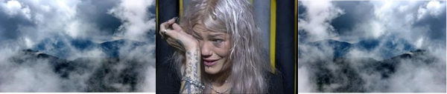
Нервно треперене
НЕ БИВА ДА ПРАВИТЕ СЛЕДНОТО
Да прегръщате пострадалия и да го притискате към себе си;
Да го завивате или обличате с топли завивки или дрехи;
Да успокоявате пострадалия и да го приканвате да се «вземе в ръце»
КАК МОЖЕ ДА ПОМОГНЕТЕ ?
Предложете на пострадалият да му помогнете, като го хванете за раменете и го разтърсете 10 - 15 секунди.
След действията Ви дайте възможност на пострадалия да си почине. Най-добре да поспи;

Slide 11
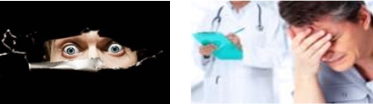
Истерия
Отдалечете другите ученици и "зрителите".
Създайте по възможност спокойна обстановка.
Останете с пострадалия насаме, ако това не е опасно за Вас
Опитайте неочаквано да извършите действие, което силно ще изненада потърпевшия
Говорете на пострадалия с кратки фрази и уверен тон. "Закопчай се!", "Пий вода!", "Измий лицето си!«
След истерията настъпва период на отпадане на силите на пострадалия и затова го обгрижете.
Поставете го да спи или лежи.

Slide 12

Агресия
Отстранете околните и останете с пострадалия само с хора, които могат да Ви помагат;
Дайте възможност на пострадалия да снеме напрежението, като "се изговори";
Ангажирайте го с дейност, свързана с голямо натоварване;
Демонстрирайте съпричастност - не го обвинявайте, не правете оценки. Предложете му да излезе от ситуацията с Ваша помощ;
Може да "разведрите" обстановката с умерени шеговити коментарии;
Агресията може да бъде погасена със страх от наказания, но прилагайте това само в краен случай при крайна агресия.

